Slide 1

Разработка интернет-ресурса по продаже товаров для кондитера «Сладкие моменты»
Разработала Кухта Дарья
Учащаяся 3 курса, группы ПЗТ-40

Slide 2
О проекте
На учебную практику была поставлена задача, разработать интернет-ресурс по продаже товаров для кондитера «Сладкие моменты».
Цель данного проекта – предоставить удобную платформу для покупок, где пользователи смогут находить необходимую продукцию, получать советы и делиться опытом.

Slide 3
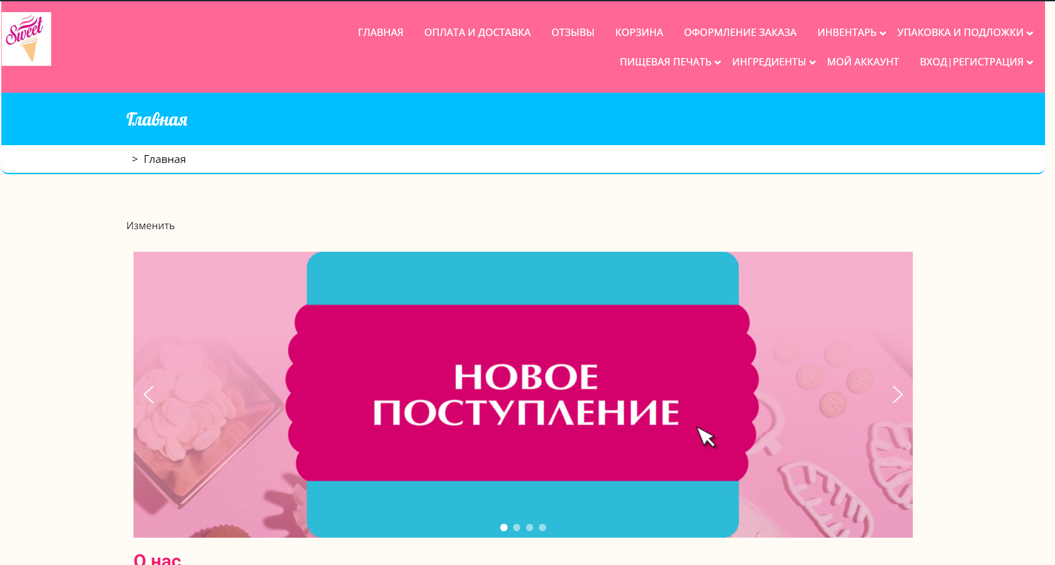
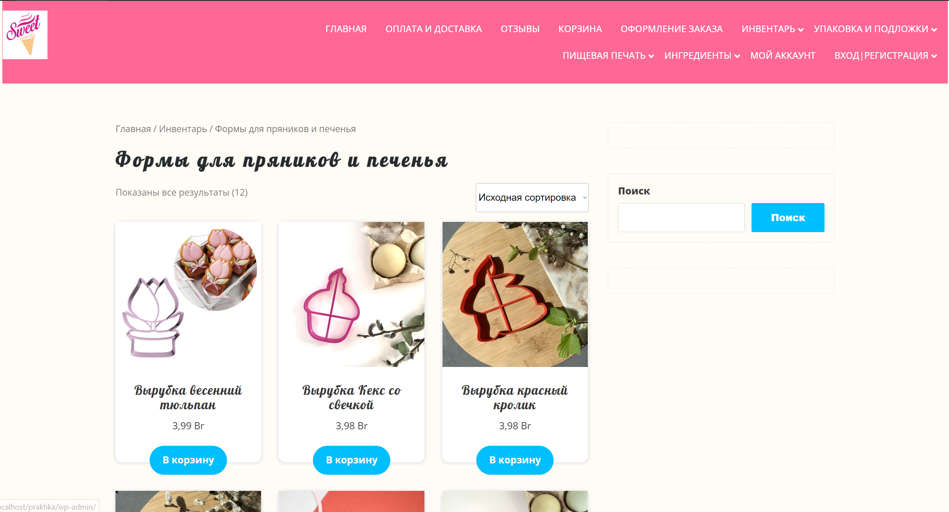
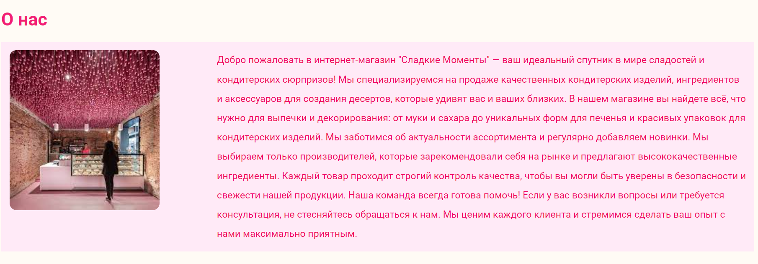
Разработался сайт
И только с нужными товарами кондитеру
С легким и понятным интерфейсом

Slide 4
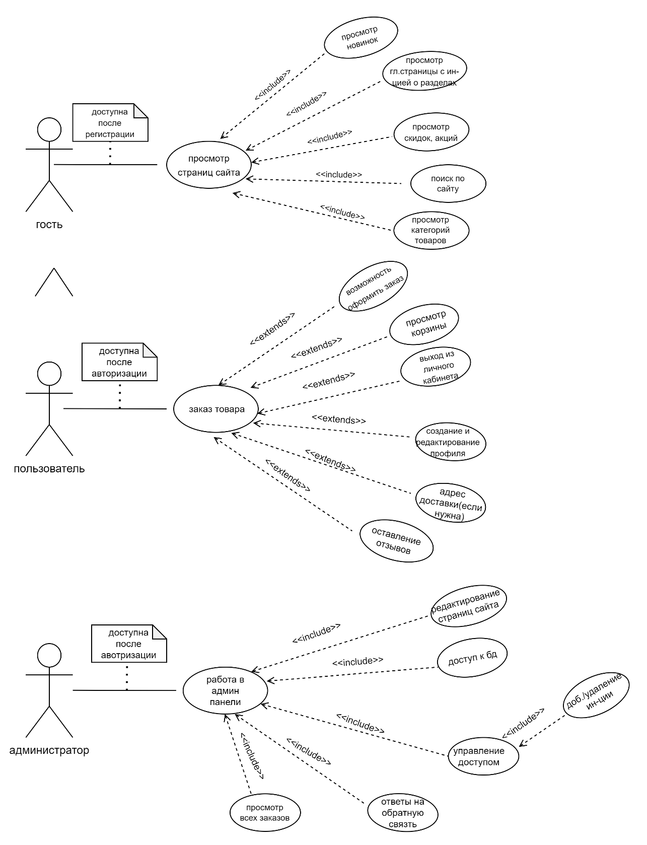
Диаграмма вариантов использования

Slide 5
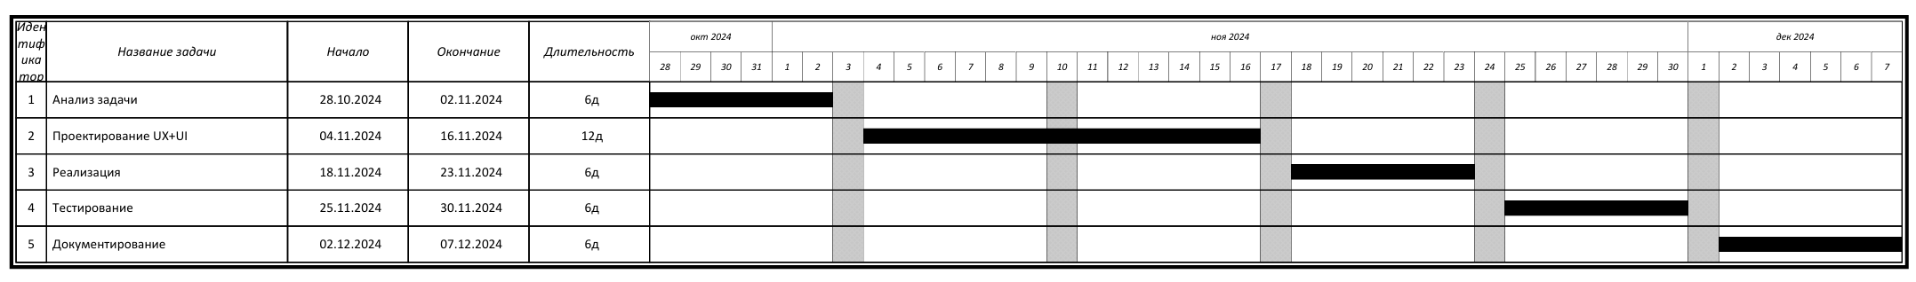
Диаграмма Ганта

Slide 6
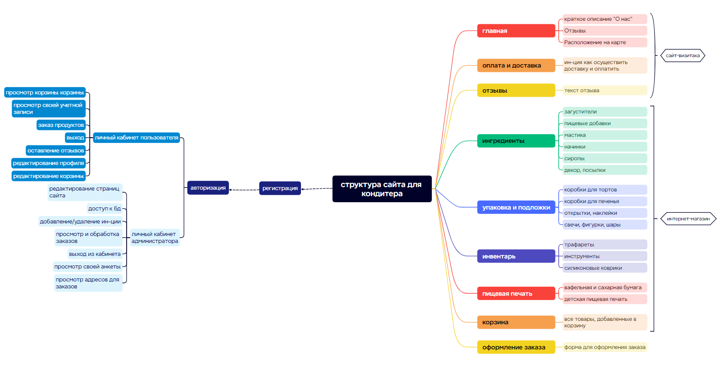
Структура сайта

Slide 7
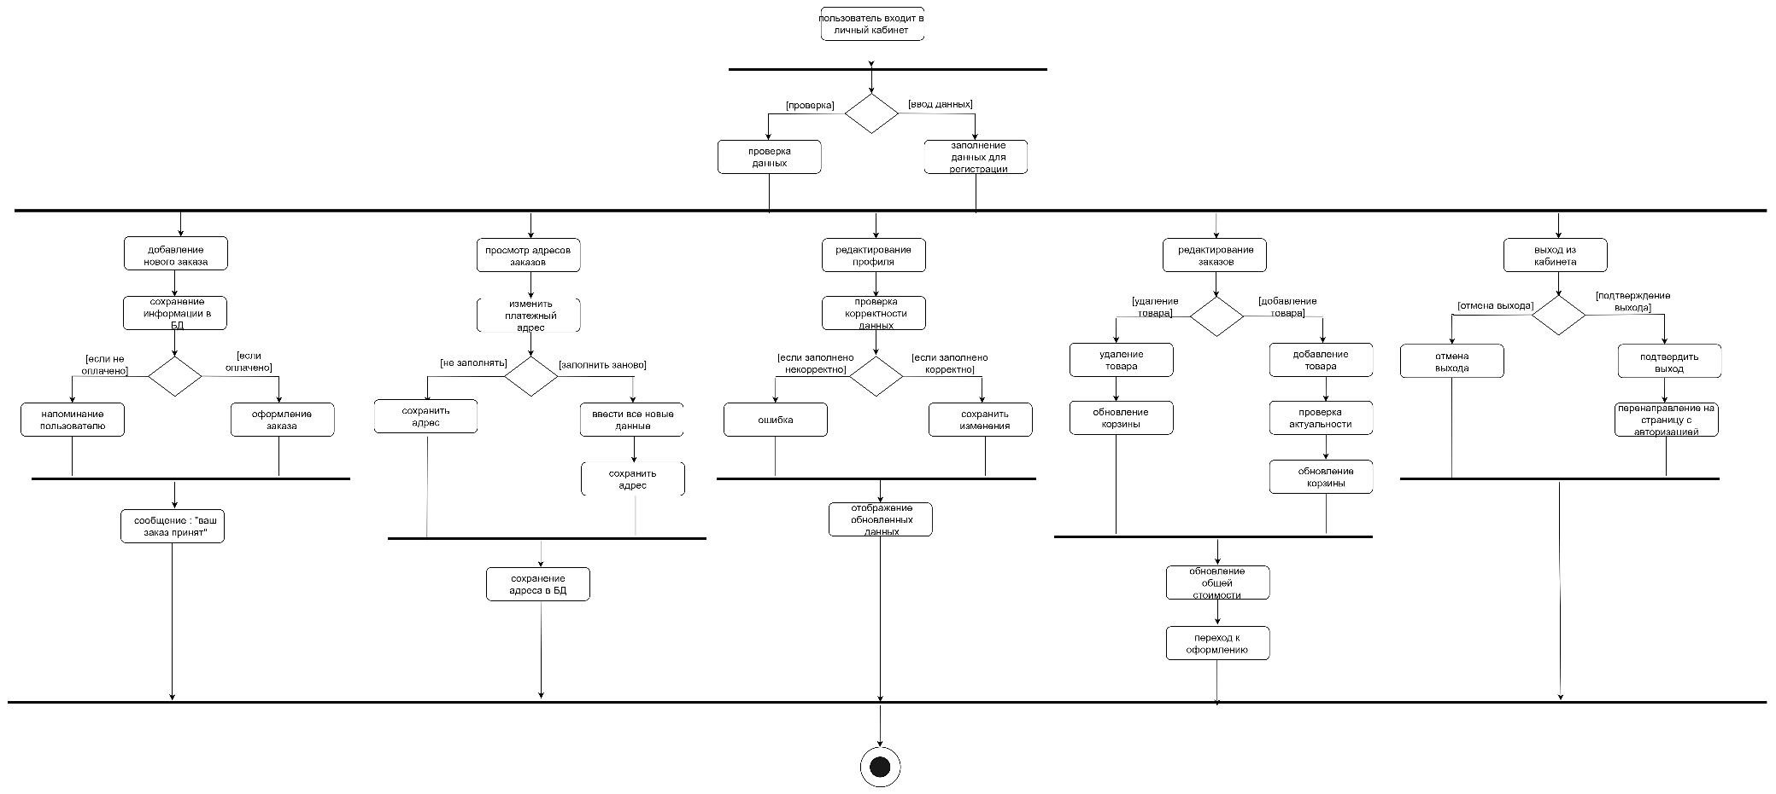
Диаграмма деятельности

Slide 8
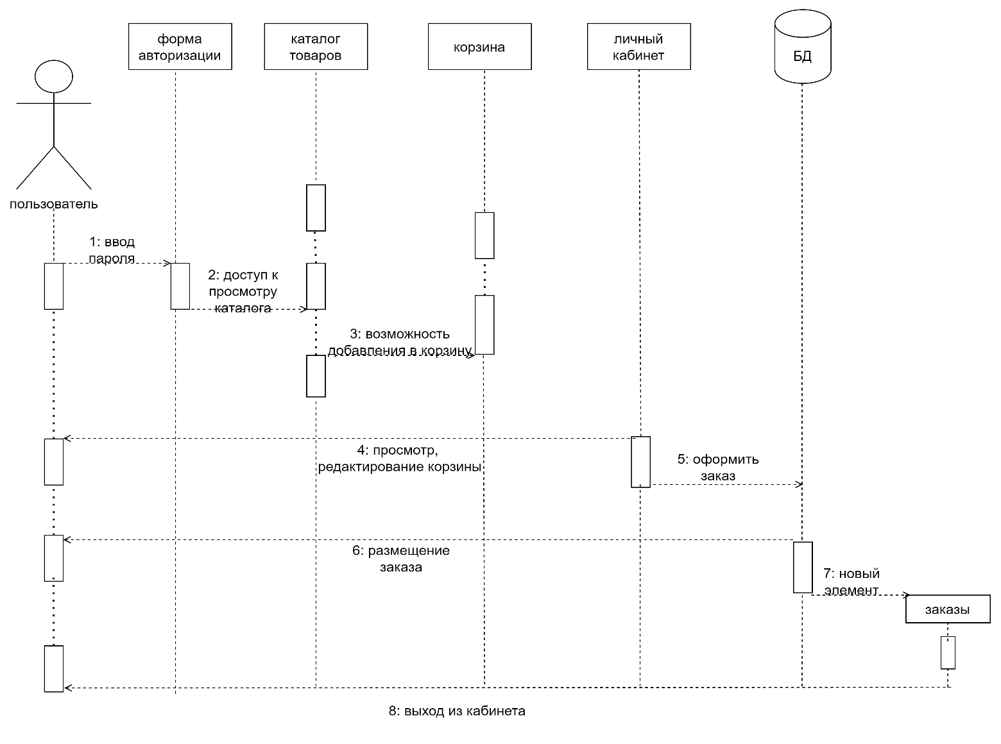
Диаграмма последовательности

Slide 9
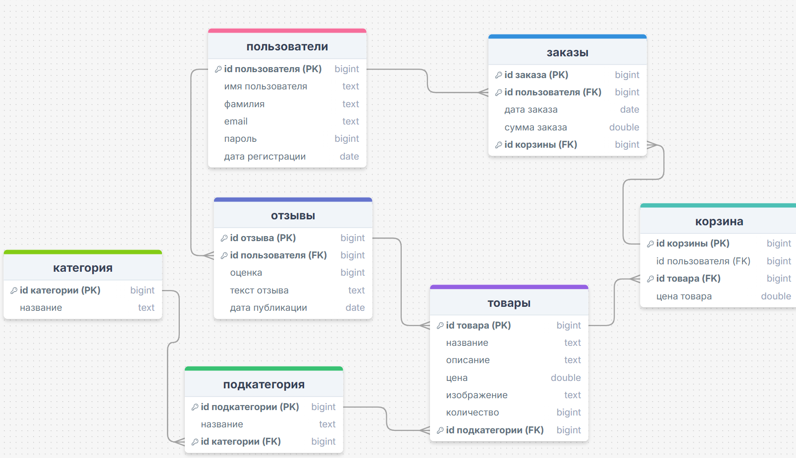
Модель данных

Slide 10
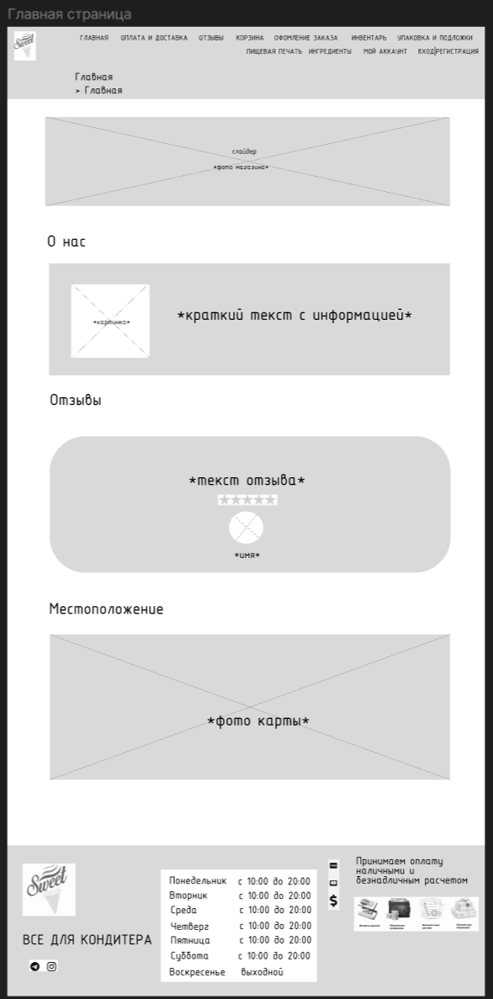
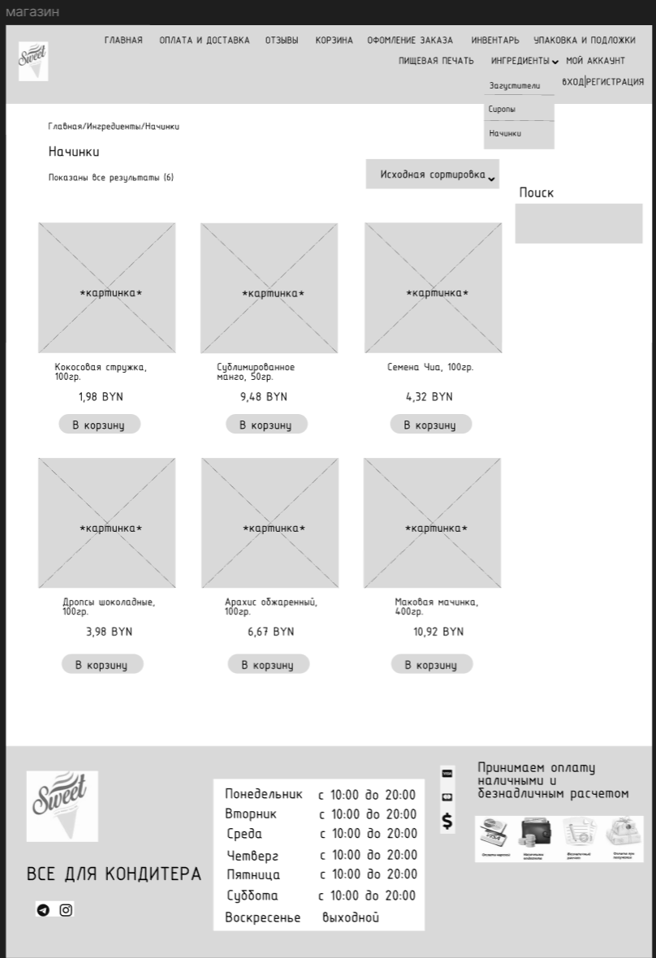
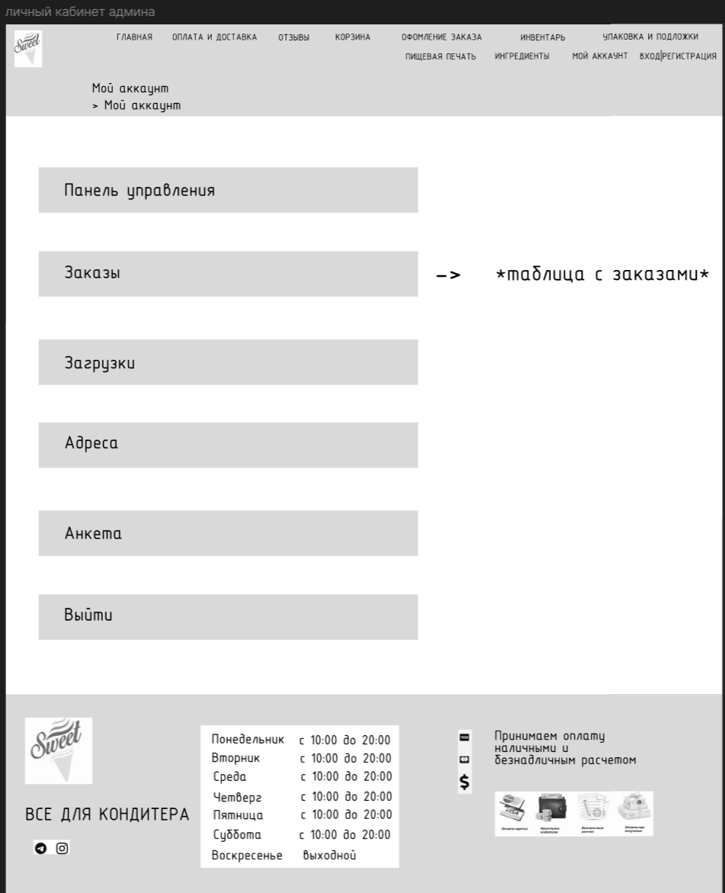
UX-прототипы

Slide 11
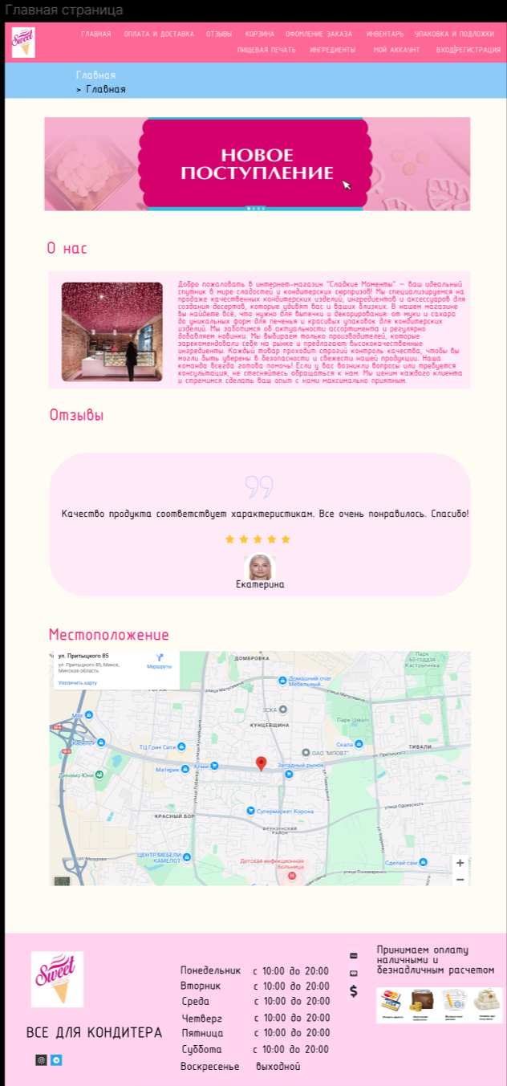
UI-прототипы

